Slide 1
数据部 - ES Hadoop 搜索服务
Jason

Slide 2
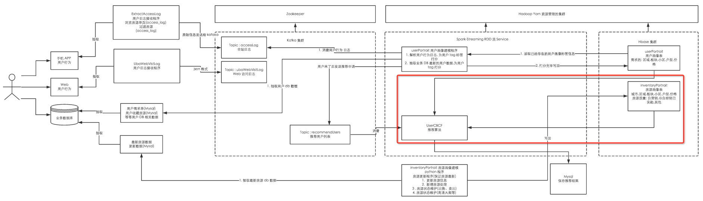
推荐系统遇到的问题
推荐系统,每个客户都在 6 个画像标签以上,我们根据客户的画像标签去找对应的房源, 早期是把房源画像保存在 Hbase(面向列的,基于 key 查询的数据库) 中,但随着业务的增长,我们需要对查询的条件越来越复杂,导致 Hbase 面对复杂检索时的瓶颈问题, 为了解决这个问题我们做了 2 个方案
- 基于 Hbase-solr 的二级索引：能与 Hbase 简单集成, 但只能解决 Hbase 的搜索问题
- 基于 ES-Hadoop 的生态集成： 让 ES 集成到现有的 Hadoop 生态系统中, 帮助我们彻底解决上层 Service 的快数据搜索服务，可与 Hive 集成, Spark 集成 ， Hbase 集成
Notes:
https://www.processon.com/view/link/56d3b2e7e4b0f9ea1683e1e5

Slide 3
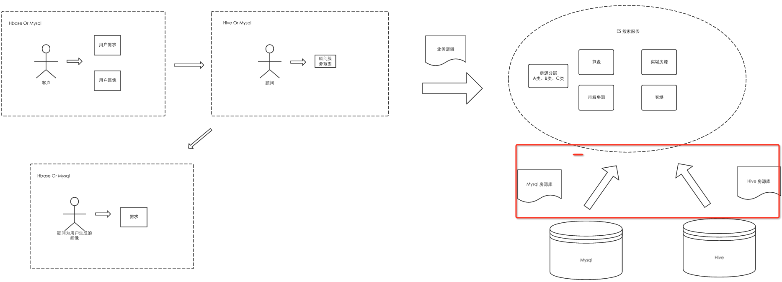
顾问智能配盘 2.0 待解决的问题
在顾问智能配盘 2.0 的实时方案中, 我们拿到顾问画像 + 客户画像后, 需要非常快速的检索到匹配的房源数据, 并排序后, 推荐给顾问, 但目前房源的数据是分 2 块的组成的
线上 Mysql 的实时数据流, 动态监测下架的房源, 获取新增的房源
线下 Hive 的房源主题统计的指标数据,例如 A、B、C 类房源分层, VPPV 指标, 计入排序规则
Notes:
https://www.processon.com/view/link/5799ab53e4b0e645bc57b0ef

Slide 4
方案一：MySql 索引表方案
抽取更新的房源数据和 Hive 中的房源指标数据到 Mysql 一张索引表中
优点: 简单维度的小数据量查询速度快
缺点: 当需要增加检索字段, 并进行复杂维度查询时会成为瓶颈，举个例子
需要查询上海,浦东,三林,包含低楼层,卧室数,朝向,这些多标签的查询时,MySql 的横向扩展就不能很好满足查询要求了, 即便加了索引

Slide 5
方案二：MongoDb 索引方案
MongoDB 是基于 Json 文档存储的一个 NoSql 数据库, 基本格式: 数据库->集合(Collenction)->文档（json对象）
处理思路就是把数据抽取到 MongoDB, 用 MongoDB 作为索引表, 但 MongoDB 本身就是一个 Nosql 数据库, 只对 key -> value 的数据格式有很好查询速度, 面对复杂度很高的查询, 最终也会成为查询瓶颈, 而且 MongoDB 与 Hadoop 生态基本没有关系, 彼此的支持也不全面。
优点: 基本没有
缺点: NoSql 对复杂维度高的检索支持度不够,与 Hadoop 生态系统的支持度不高

Slide 6
方案三：Es-Hadoop 索引方案
Es-Hadoop 是在 Es 的基础上,为 Hadoop 提供高速检索功能的一个服务，在 Es 中我们可以灵活的定制索引方案, 动态增加、更新索引,扩展度较高,对于复杂度度高的查询,多标签数据包含的查询需求,检索速度也是最快的.
目前的业务来说: 我们 Es 的数据格式会定义成这个样子, 在后续的版本迭代中会增加多个标签维度的查询需求,例如学区房、地铁房、楼层、老公房、卧室、朝向、满三唯一这些标签, 进行复杂维度较高的查询需求

Slide 7
方案三：Es-Hadoop 索引方案 数据流

Slide 8
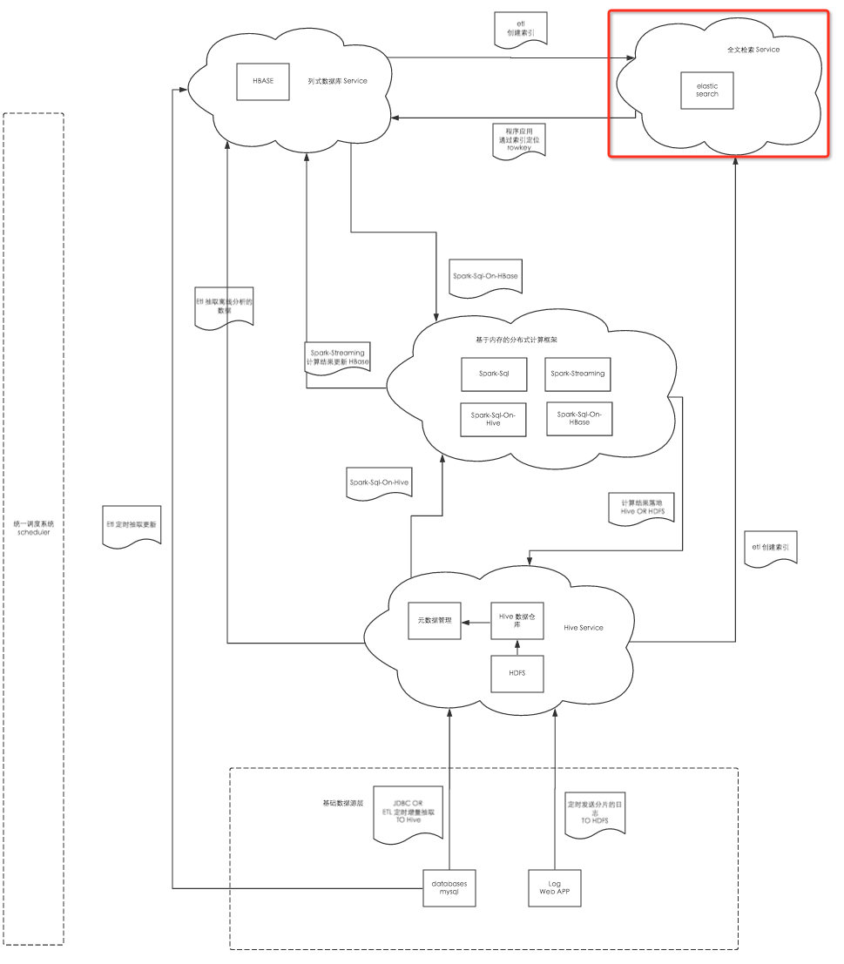
方案三：Es-Hadoop 索引方案 生态
使用 ES–Hadoop 方案的几个特点
可以与现有 Haoop 生态的集成, 做到承上启下的作用
Spark 可与 ES 集成, 增加 Spark 对复杂维度数据检索数据能力
Hive 可与 ES 集成加快表级别的检索速度,用来补充 MapReduce 的不足
HBase 可与 ES 集成,达到二级索引的功能,弥补 HBase 不能命中索引查询的缺陷
Notes:
https://www.processon.com/view/link/579866a6e4b0636f3aa420e4
之前有考虑过直接使用研发的 ES 服务, 当时由于我们数据的特殊性, 需要连接 Hive 数据仓库和 Mysql 的数据源, 我们会在一个时间节点进行大量数据数据加载操作, 这样会影响到研发的 ES 服务, 而且我们使用的是 ES-Hadoop
与研发的 ES 服务有些差别, 所以我们使用自己的 ES 服务器

